Slide 1
计组汇编实验报告
基于 Intel 8086 指令集 | 整数定点运算 | 浮点数处理 | 矩阵运算
王睿淇 顾文韬 曹子杜

Slide 2
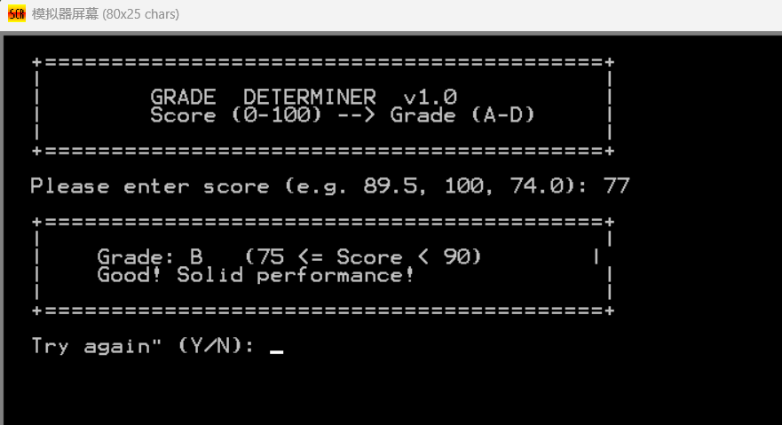
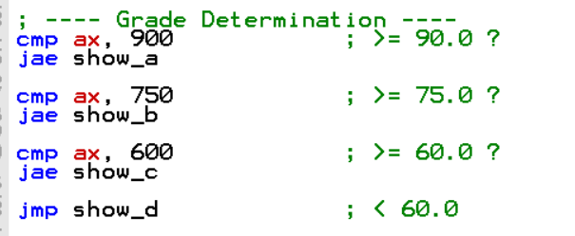
任务一：成绩判定器 (Grade Determiner)
核心功能
将 0-100 分数（支持小数如 89.5）转换为等级 A~D：
A: Score >= 90 优秀
B: 75 <= Score < 90 良好
C: 60 <= Score < 75 及格
D: Score < 60 不及格
关键技术点
1. 字符串解析：支持整数与一位小数输入（如 89.5）
2. 定点数处理：分数 * 10 转为整数存储，避免浮点运算
3. 逐字符 DFA 解析：整数部分 → '.' → 小数部分
4. 范围校验：>100、<0、非法字符均报错并提示重试
5. 循环执行：支持 Y/N 再次输入，无需重启程序

Slide 3
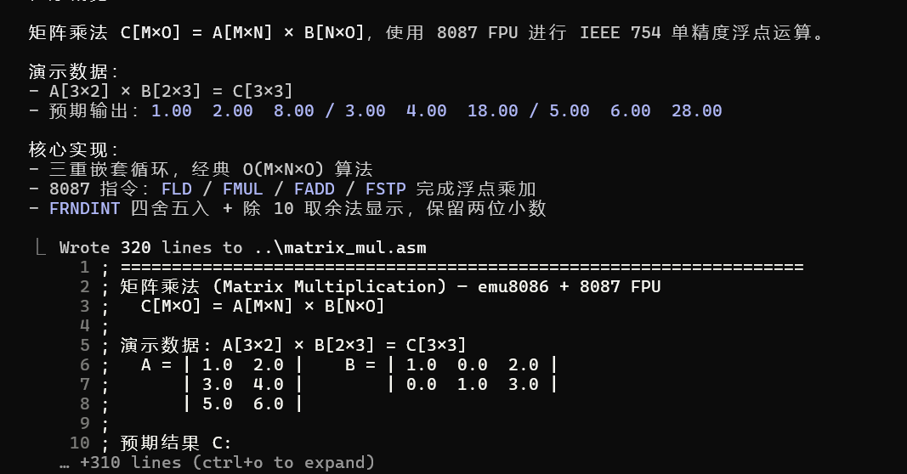
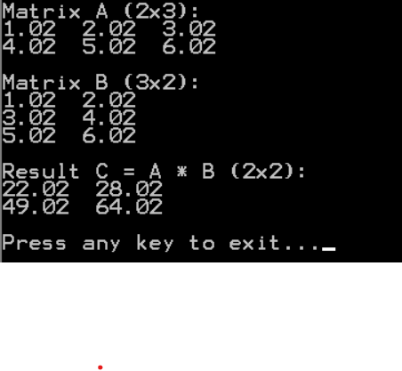
任务二：矩阵乘法 (Matrix Multiplication)
核心功能
实现任意维度矩阵乘法 C[MxO] = A[MxN] × B[NxO]
Demo: A[2x3] × B[3x2] = C[2x2]
关键技术点
1. 三层循环：r(行) × c(列) × k(内积) 经典矩阵乘法
2. 定点数：所有元素 ×100 存储，避免 8087 协处理器
3. 整数 MUL/DIV：乘积 /100 后累加，保证精度
4. 通用显示：定点数换行打印，支持符号和两位小数
Notes:
功能概述（15秒）：
▎ "第二个任务是矩阵乘法，实现了 A[M×N] 乘 B[N×O] 等于 C[M×O] 的通用计算。演示用的是 2×3 乘 3×2，得到 2×2 的结果矩阵。"
原理（30秒）：
▎ "算法就是经典的三层循环——外层遍历结果矩阵的行，中层遍历列，内层做行向量和列向量的点积。矩阵用一维数组按行优先顺序存储，地址换算公式是 行号乘列数加列号，再乘 2 因为每个 word
▎ 占两字节。"
定点数处理（20秒）：
▎ "和前一个任务一样，这里也用定点数避免浮点——所有元素存的是实际值乘 100。做乘法时两个值相乘，乘积是乘了 10000 的，再除以 100 就回到乘 100 的量级，累加到点积里。最后显示时用 DIV
▎ 分离整数部分和小数部分，补零输出两位小数。"
一句话收：">关于矩阵乘法的算法原理也就是 PPT 右边贴的这张图，我在 emu8086 里跑一下让大家看看实际输出。"

Slide 4
总结与收获
成绩判定器
DOS中断 INT 21h 实现输入输出
缓冲输入 (AH=0Ah) 读取字符串
逐字符解析实现 DFA 状态机
分支跳转 (cmp/jae/je) 判断等级
循环控制实现多次输入
汇编核心能力
寄存器操作与寻址方式
MUL/DIV 定点整数运算代替浮点
字符串格式化显示
矩阵乘法
三层嵌套循环实现矩阵乘法
一维数组模拟二维矩阵(行优先)
index = (r*cols + c) * sizeof(word)
定点数 100 倍缩放，MUL+DIV 还原
通用矩阵显示子程序
emu8086 工具链
emu8086 模拟器 + 内置调试器
寄存器/内存窗口观察运行状态
单步执行验证循环与分支逻辑
.com / .exe 两种输出格式
Notes:
左栏 - 成绩判定器（约30秒）：
▎ "成绩判定器让我掌握了 DOS 中断调用——用 INT 21h 的 0Ah 号功能做缓冲输入、09h 号功能做字符串输出。核心难点是浮点数的处理，8086 没有浮点指令，所以我把输入分数乘以 10
▎ 存成整数，比如 89.5 存成 895。解析部分用了一个简单的状态机——先读整数位，遇到小数点切到小数位，超过一位小数就报错。最后用 cmp/jae
▎ 级联比较实现等级判定，还加了循环让用户可以多次输入。"
右栏 - 矩阵乘法（约30秒）：
▎ "矩阵乘法主要锻炼了三层嵌套循环的控制能力。矩阵用一维数组按行优先存储，地址计算是 (行×列数+列) × 2 字节。和成绩判定器一样，这里也用定点数——所有元素放大 100 倍，乘完之后除以
▎ 100 还原，避免了 8087 协处理器的依赖。写了一个通用的矩阵显示子程序，能自动处理符号和两位小数格式化。"
收尾（一句话）："整个开发在 emu8086 里完成，通过寄存器窗口和单步调试验证了分支和循环逻辑的正确性。"

